Slide 1
KAP II. pillér agrárkörnyezeti beavatkozásai
Nagy Viktor
Agrárminisztérium
Fejlesztéspolitikai Főosztály
Megújuló vidék – megújuló agrárium
Milyen változások várhatók a támogatásokban?
Budapest, 2022. november 17-18.

Slide 2
Új KAP Stratégiai Terv intézkedései (2023-2027)
Vidékfejlesztés II. pillér
- Agrár-környezetgazdálkodás (AKG)
- Ökogazdálkodás
- Natura 2000 kompenzáció
- Erdészeti intézkedések
- Alap jövedelem támogatás (BISS)
- Agro-ökológiai Alapprogram (AÖP)
- Fiatal gazdák támogatása
- Kisgazdaságok egyszerűsített támogatása
- Termeléshez kötött támogatások
- Redisztributív kifizetés
Közvetlen támogatás I. pillér
- Beruházások
- Együttműködés
- Kockázatkezelés
- Fiatal gazdák támogatása
- Tudásátadás és információcsere
Ágazati programok (méhészet, zöldség-gyümölcs, szőlő-bor)

Slide 3
Vidékfejlesztés 2023-tól
A Közvetlen Kifizetések (I. Pillér) és a Vidékfejlesztési Támogatások (II. Pillér) egy közös tervben, a KAP Stratégiai Tervben kerül kialakításra.
A fiatal gazdáknak, valamint induló vidéki vállalkozásoknak adható támogatás legfeljebb 100 ezer euróra emelkedik.
A tagállamoknak 2021-től arra kell törekedniük, hogy a 2014-2020-as időszakhoz képest erőteljesebb környezeti és éghajlati célkitűzést teljesítsenek.
Az EMVA források legalább 5%-át LEADER-re, legalább 35%-át pedig környezetvédelmi célkitűzésekre kellene fordítani.
A magyar KAP Stratégiai Terv 2021. december 30-án benyújtásra került az Európai Bizottság részére.
Az Európai Uniós források mellet 80%-os mértékű nemzeti forrás kiegészítésre kerül sor, ami a VP-ben nemzeti kiegészítő finanszírozás (top-up) keretében valósul meg.

Slide 4
KAP Stratégiai Terv II. pillér végrehajtási elvei
Cél
A termékpályák fejlesztése, „ágazati intézkedés csomagok”, és a tartós ellátási lánc kapcsolattal rendelkező pályázók előnyben részesítése.
A hatékony termelési beruházások támogatása, ezért a jelenlegi 15 millió eurós maximális támogatási összeg megtartását és a bázislétszám tartás elengedését tervezzük.
A nagy beruházási programok kevés pályázattal történő, koncentrált forrásbiztosítással történő kiírását.
A pályázati feltételek javítása: egyszerűsített elszámolás, ügyintézési idő csökkentése, könnyített előlegnyújtás és költségnövekmény elismerésének lehetősége.
Megmaradt az agrár- és vidéki beruházások támogatási lehetőségének túlsúlya.
Alapvetően nem változik meg a vidékfejlesztési támogatások struktúrája sem és az intézkedések szabályai lényegesen rugalmasabbá váltak.
Vidékfejlesztési támogatások kapcsán a tervek szerint a 2021-2027-es időszakban is támogatható marad valamennyi a jelenlegi - 2014-2020-as időszakban - is alkalmazott intézkedésekből.

Slide 5
Magasabb környezeti értékű zöld program a vidékfejlesztésben
A magyar KAP Stratégiai Terv környezeti szempontból meglehetősen ambíciózus, mivel a vidékfejlesztési források Európai Uniós forrásainak jelentős részét közel 75%-át környezeti- és klímacélokra fordítjuk. A 80%-os nemzeti kiegészítő forrást is tartalmazó teljes borítéknak pedig mintegy 36%-a lesz zöld.
Natura 2000 támogatások folytatása.
Agro-ökológiai nem termelő beruházások.
Génmegőrzés támogatása növény és állatfajok esetében egyaránt.
Állatjólét valamennyi mezőgazdasági állatfaj esetében valamit antimikrobiális rezisztencia ellen támogatás.
AKG és ÖKO támogatások folytatása magasabb egységköltségekkel.

Slide 6
Állatjóléti támogatások a KAP Stratégiai Tervben
A Stratégiai Terv állatjóléti beavatkozás-típusai az állatjóléti feltételek javítását és az állategészségügyi problémák megelőzésére irányuló intézkedések ösztönzését tűzik ki célul.
Valamennyi támogatható állatfaj esetében tervezett állatjóléti támogatás.
Kiskérődző, méh, baromfi, szarvasmarha állatjóléti támogatások a vidékfejlesztési támogatások között jelennek meg.
Szarvasmarha esetében külön dedikált forrás a tejhasznú ágazatnak.
Antimikrobiális rezisztencia elleni küzdelem kompenzációs kifizetése: ellentételezi az uniós és nemzeti szinten megállapított követelményeken túlmutató, az antimikrobiális rezisztencia visszaszorítására vonatkozóan tett kötelezettségvállalások következtében felmerülő többletköltségeket az élelmiszertermelő állatállományokban.

Slide 7
AKG és ÖKO támogatások jövője
Az agrár-környezetgazdálkodási kifizetések és az ökológiai gazdálkodás támogatása esetében elmondható, hogy 2025-ig a 2022-ben indult támogatás változatlan feltételek mellett folytatódik, de 2025-től új pályázati felhívás várható, az újabb kihívásoknak megfelelően módosított tartalommal.
Agrár-környezetgazdálkodási kifizetések (AKG)
Az agrár-környezetgazdálkodási kifizetés olyan – már jól ismert – önkéntes alapon működő kifizetési rendszer, amelyben a programban résztvevők az agrár-környezetgazdálkodási célok elérésének érdekében a gazdálkodásuk során többlet tevékenységek elvégzését vállalják.
Ökológiai gazdálkodás támogatása
A beavatkozás célja a konvencionális területek ökológiai művelés alá vonásának ösztönzése és az ökológiai művelésbe vont területeken a gazdálkodási mód fenntartása. Az ökológiai gazdálkodás hozzájárul a biológiai sokféleség fenntartásához, illetve növeléséhez, erősíti a természetes önszabályozó folyamatokat, védi és javítja a talaj biológiai állapotát, csökkenti a növényvédő szerek szakszerűtlen használatából és a helytelen tápanyag-gazdálkodásból eredő kedvezőtlen környezeti hatásokat, valamint segíti az élelmiszerbiztonságot.

Slide 8
Állati és növényi génmegőrzés támogatás
A különböző gazdálkodási rendszerekben a magas genetikai értéket képviselő és sokszor kihalással/genetikai erózióval fenyegetett mezőgazdasági szempontból értékes növényfajok és állatfajták kiemelt támogatást élveznek. E fajták megőrzése a biodiverzitás fenntartása érdekében szükséges. Genetikai állomány megőrzését segítő támogatások:
Állati genetikai erőforrások ex situ megőrzése,
Állati genetikai erőforrások in situ megőrzése,
Állati genetikai erőforrások in vitro megőrzése,
Növényi genetikai erőforrások és mikroorganizmusok ex situ megőrzése,
Növényi genetikai erőforrások in situ megőrzése.
Az utóbbi beavatkozás a mezőgazdasági- és élelmezési célú növényfajok sokféleségének a használatban való (on farm) megőrzését, a tájfajták, házikerti fajták és termesztésből kiszorult fajták megfelelő méretű állományainak termesztését, illetve a haszonnövények ökotípusainak és vad rokon fajainak természetes élőhelyen (in situ) fellelhető állományainak megőrzését, mindezek szaporítóanyagának előállítását és felhasználását támogatja.

Slide 9
Agro-ökológiai nem termelő beruházások és fenntartás
Az agro-ökológiai földhasználat-váltást ösztönző kifizetés olyan önkéntes alapon működő kifizetés, amelyben a programban résztvevők az agro-ökológiai átállás érdekében több éven keresztül fenntartják az agro-ökológiai nem termelő beruházások keretében megvalósított földhasználatváltást jelentő nem termelő kultúrákat és tájképi elemeket, és gazdálkodásuk során vállalják a vonatkozó alap feltételességi rendszeren túlmutató többlet tevékenységek elvégzését.
Az élőhelyek újbóli változatossá tétele és a tájképi elemek helyreállítása, valamint a vizek védelmét és az erózió elleni védekezést szolgáló elemek létrehozása tehát elősegíti a mezőgazdaság által okozott káros éghajlati változások mérséklését és azokhoz való alkalmazkodást, a biológiai sokféleség védelme mellett a talaj, a víz és a levegő védelmét is, valamint a táj jellegzetességének megőrzését, helyreállítását.

Slide 10
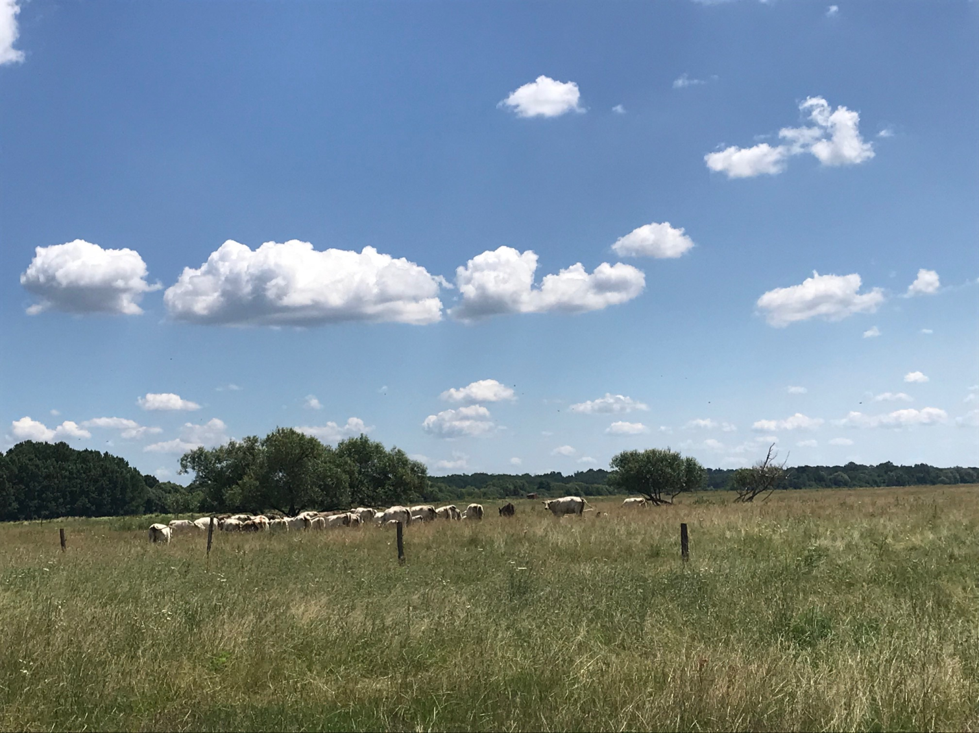
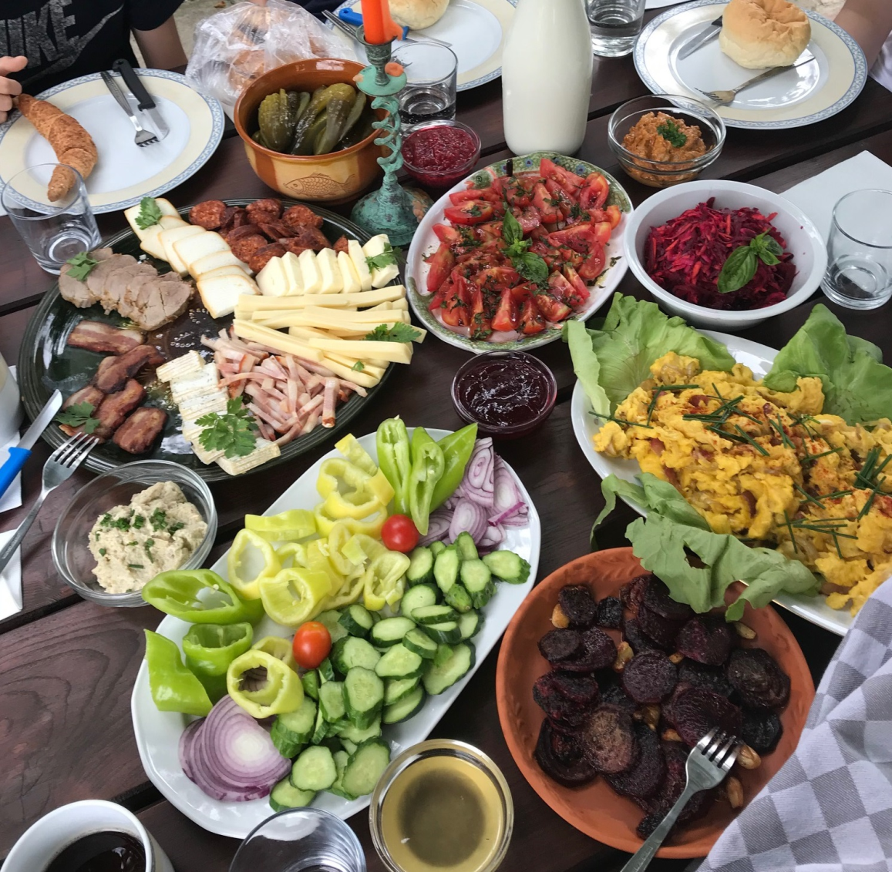
Köszönöm a megtisztelő figyelmüket!

